Slide 1

부동산과 뉴스의 관계 비교 및 시각화
The Relationship between Real Estate and News: A Comparative Analysis and Visualization
3조 백인범, 서준원, 방다은

Slide 2
목차
주제 선정 이유
데이터 수집 및 전처리
데이터 시각화
결론
소감
참고문헌
질의응답

Slide 3
주제 선정 이유
1. 부동산은 통계청(2017)에 따르면 자산의 75%를 차지하는 재산 목록 1호로 많은 사람이 관심을 갖는 주제
2. 대다수 사람이 관심을 갖기 때문에 언론에서도 부동산 뉴스의 가치를 높게 판단 (김수영 · 박승관; 2010, 하현종, 2015)
부동산을 미시적인 측면에서 살펴 보기 위해 부동산 매매 실거래가, 매매가격지수,
매매 건수, 소비심리지수, 언론 기사 등을 비교

Slide 4
데이터 수집 및 전처리
1. 데이터 수집
(1) 네이버 부동산 뉴스 크롤링
1) 선정 이유: 한국언론진흥재단(2017년) 조사에 따르면 인터넷을 통한 뉴스 이용률은 75.6%이며
뉴스 수용자가 일주일 간 가장 많이 접속한 포털은 네이버가 68.4%
2) 검색어: 서울 아파트 매매
3) 선정 대상: 2018년 ~ 2022년 총 26,536건의 부동산 뉴스
(2) 한국부동산원: 부동산시장 소비심리지수(2018년 ~ 2022년), 월별 아파트 거래(2018년 ~ 2022년)
(3) 국민은행: 월간 아파트 매매가격지수(2018년 ~ 2022년)
(4) 국토교통부: 아파트 매매 실거래가(2018년 ~ 2022년)

Slide 5
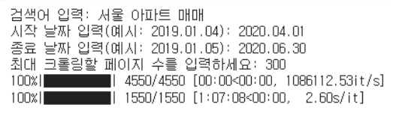
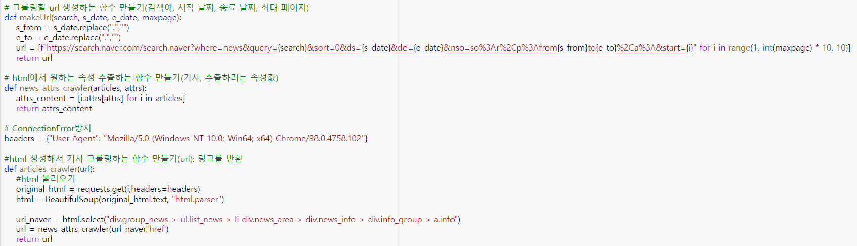
데이터 수집 및 전처리
1. 데이터 수집
(1) 네이버 부동산 뉴스 크롤링

Slide 6
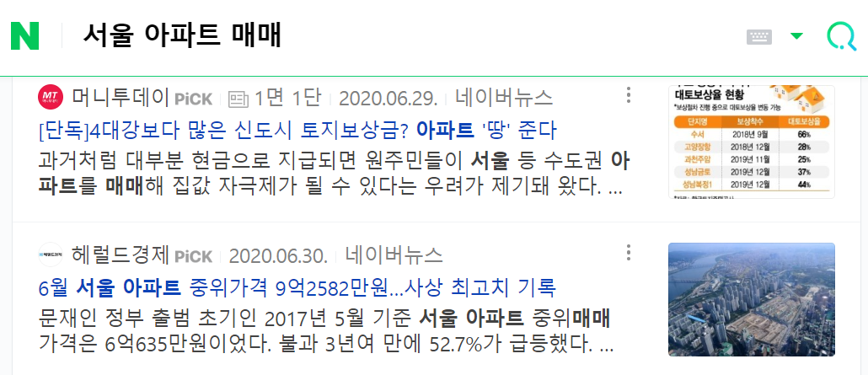
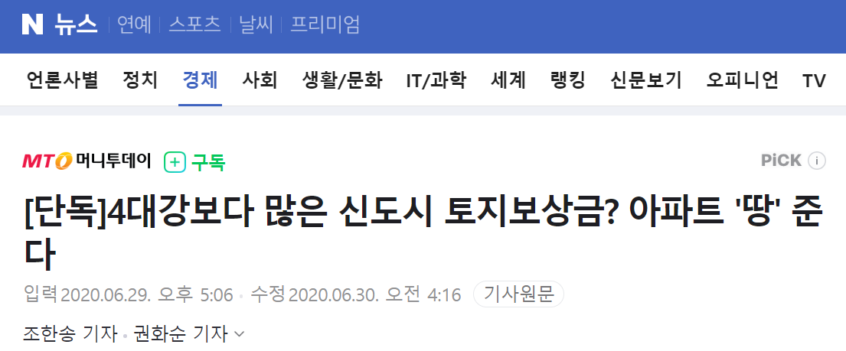
데이터 수집 및 전처리
1. 데이터 수집
(1) 네이버 부동산 뉴스 크롤링

Slide 7
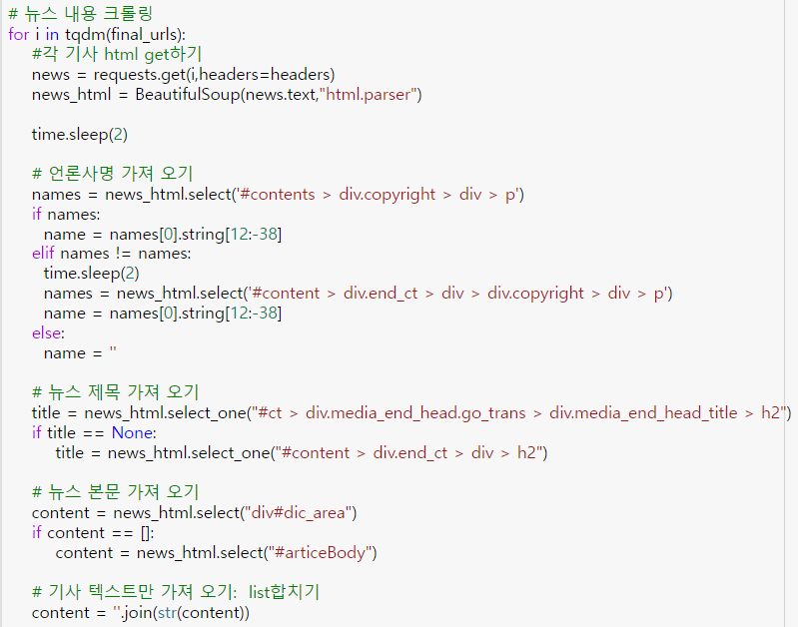
데이터 수집 및 전처리
1. 데이터 수집
(1) 네이버 부동산 뉴스 크롤링

Slide 8
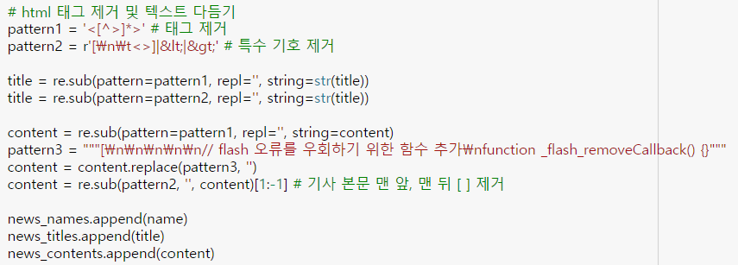
데이터 수집 및 전처리
1. 데이터 수집
(1) 네이버 부동산 뉴스 크롤링

Slide 9
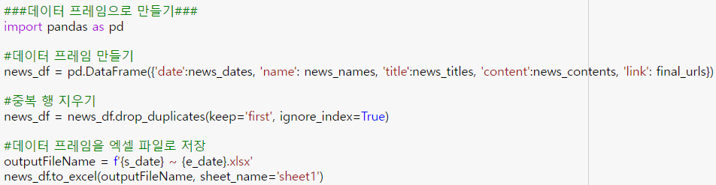
데이터 수집 및 전처리
1. 데이터 수집
(1) 네이버 부동산 뉴스 크롤링

Slide 10
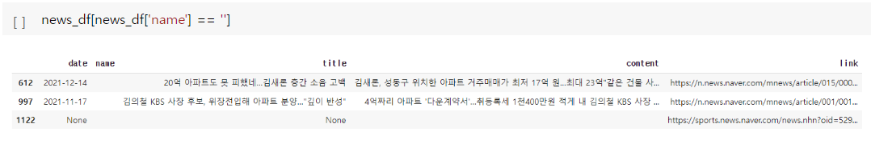
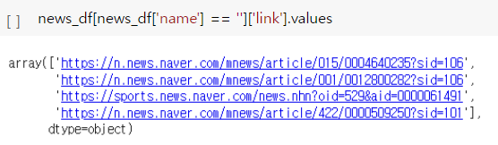
데이터 수집 및 전처리
2. 데이터 전처리
(1) 네이버 부동산 뉴스 결측치 처리

Slide 11
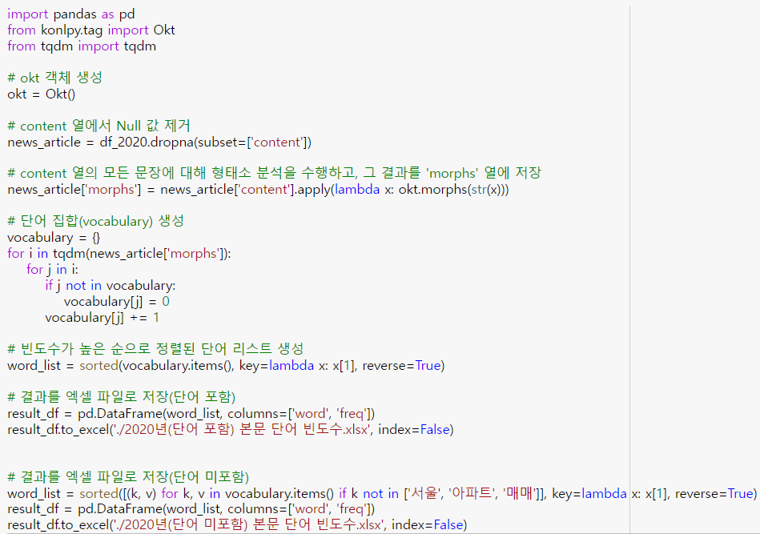
데이터 수집 및 전처리
2. 데이터 전처리
(2) 단어 빈도수 특수기호 제거

Slide 12
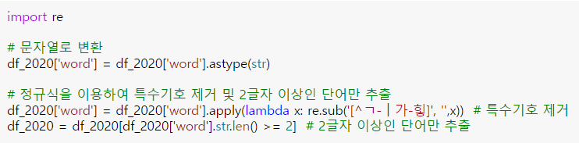
데이터 수집 및 전처리
2. 데이터 전처리
(2) 단어 빈도수 특수기호 제거

Slide 13
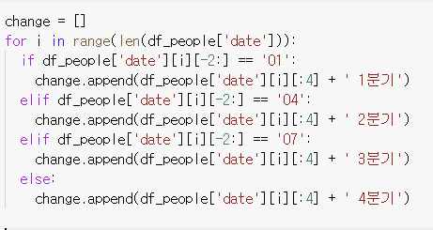
데이터 수집 및 전처리
2. 데이터 전처리
(3) 월별 자료를 분기별로 변경

Slide 14
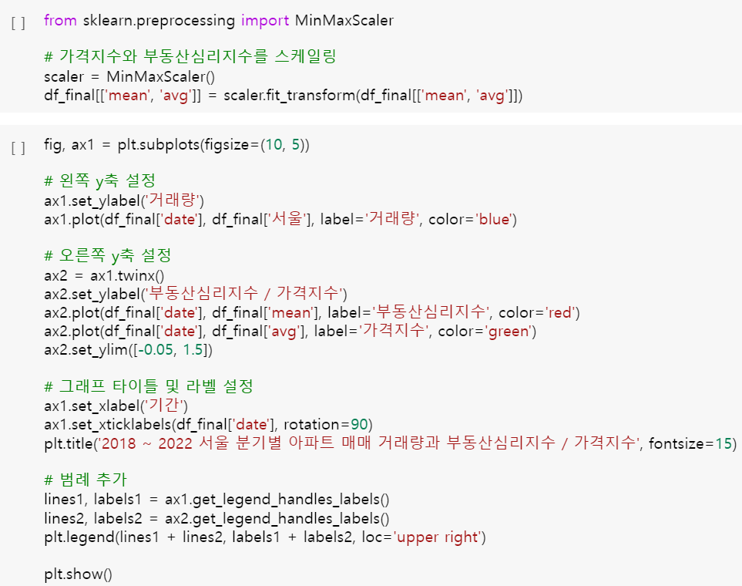
데이터 수집 및 전처리
2. 데이터 전처리
(4) 지수 단위 통일

Slide 15
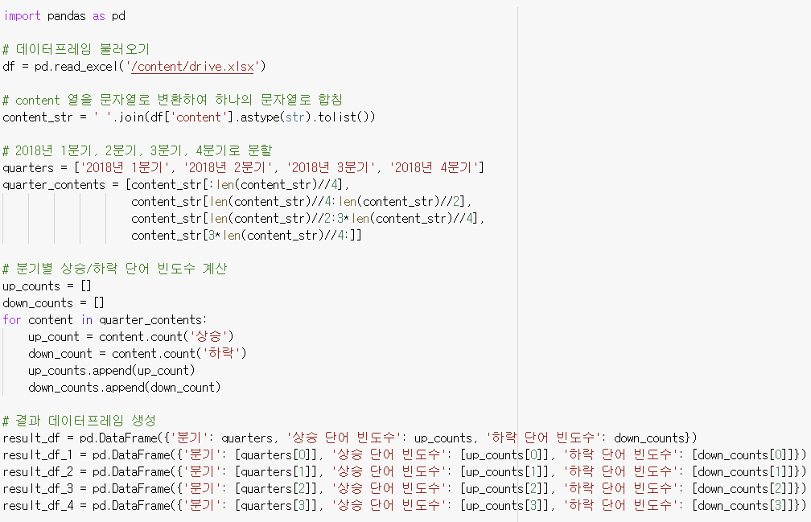
데이터 수집 및 전처리
2. 데이터 전처리
(5) 분기별 상승/하락 단어 빈도수 추출

Slide 16
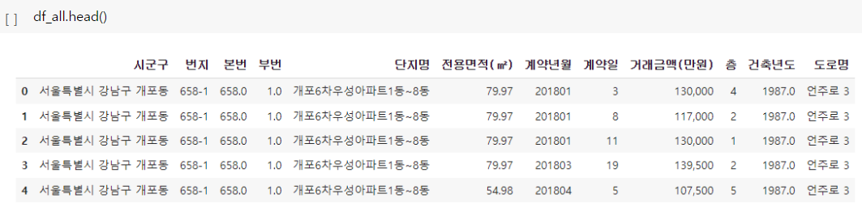
데이터 수집 및 전처리
2. 데이터 전처리
(6) 계약 건별 자료를 구별 평균 가격으로 변경

Slide 17
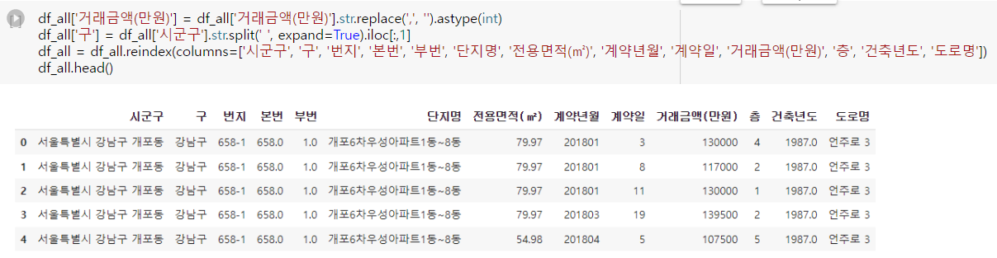
데이터 수집 및 전처리
2. 데이터 전처리
(6) 계약 건별 자료를 구별 평균 가격으로 변경

Slide 18
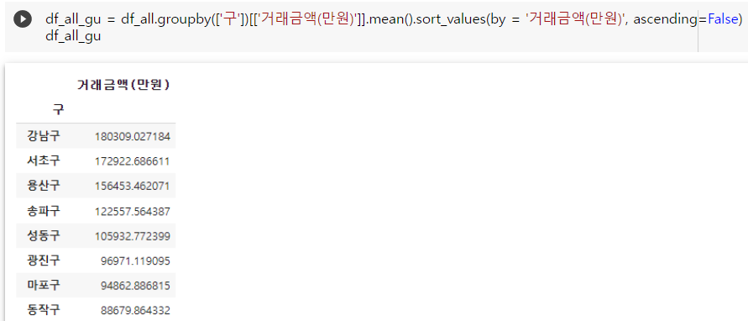
데이터 수집 및 전처리
2. 데이터 전처리
(6) 계약 건별 자료를 구별 평균 가격으로 변경

Slide 19





데이터 시각화
1. 기사 분석
2018년
2019년
2020년
2021년
2022년

Slide 20
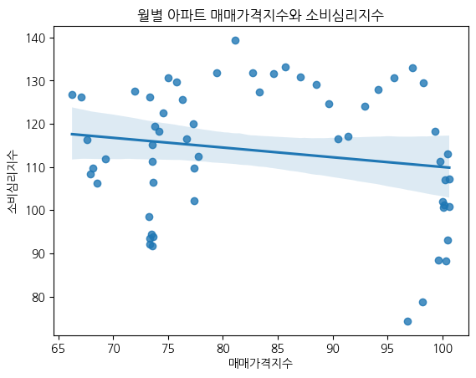
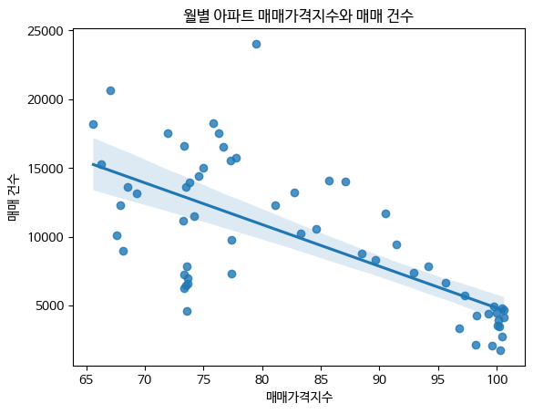
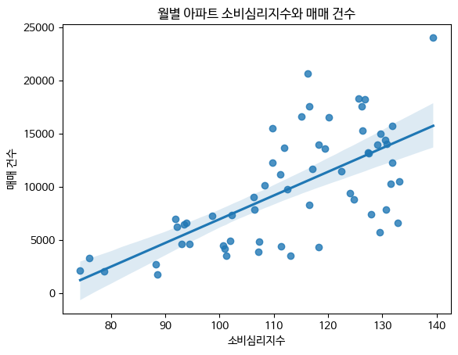
데이터 시각화
2. 지수 간 연관성

Slide 21
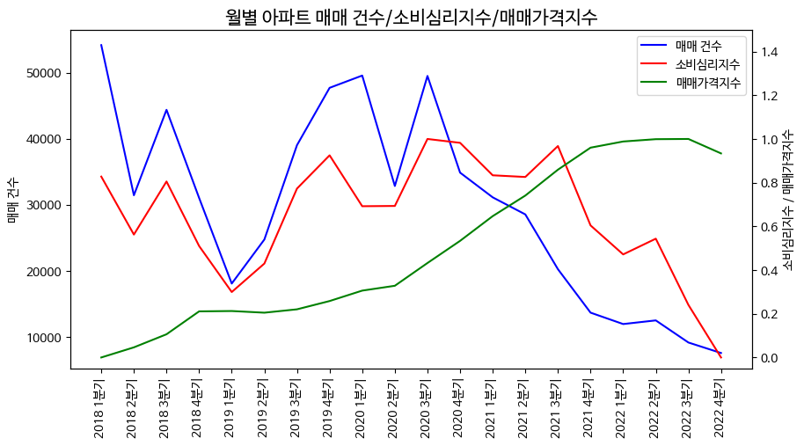
데이터 시각화
2. 지수 간 연관성

Slide 22
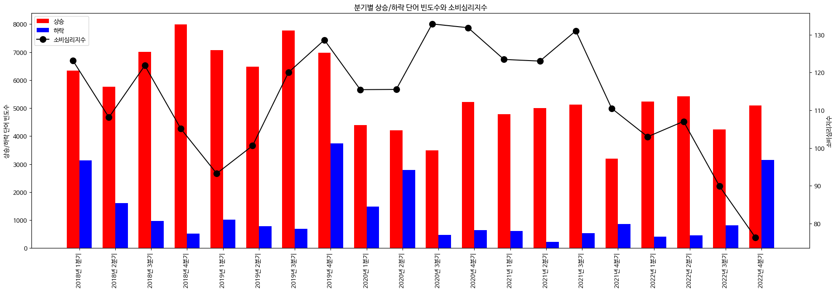
데이터 시각화
3. 지수와 기사의 연관성

Slide 23
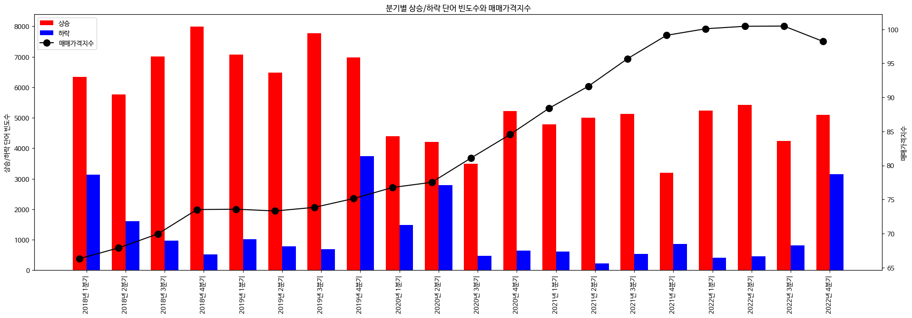
데이터 시각화
3. 지수와 기사의 연관성

Slide 24
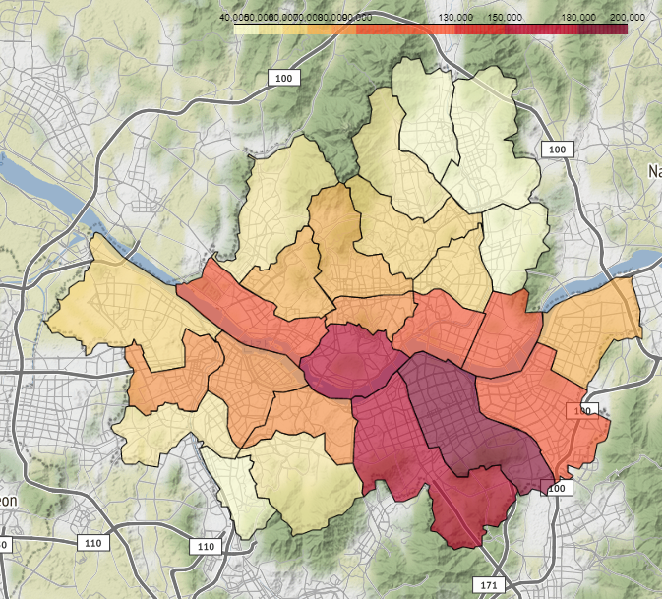
데이터 시각화
4. 구별 평균 가격

Slide 25
결론
1. 기사는 2년마다 사용하는 단어 빈도수에 변화를 보임
2. 월별 아파트 매매 건수와 소비심리지수는 연관성이 매우 높지만 매매가격지수와는 연관성 낮음
3. 매매가격지수는 조사 대상 기간 동안 거의 내내 상승
4. 상승, 하락 단어 빈도수와 매매가격지수, 소비심리지수 사이에 연관성 낮음
5. 실거래가 평균은 강남구를 중심으로 멀어질수록 낮아짐

Slide 26
소감
1. 데이터를 시각화하니 연관성을 파악하기 쉬움
2. 크롤링이 너무 오래 걸림
3. 예상과 달리 연관성이 없는 경우가 존재
4. 부동산 가격 상승, 하락에 영향을 주는 요소 찾기
5. 부동산 가격 예측까지 추가

Slide 27
참고문헌
1. 경제뉴스와 부동산 시장의 관계에 관한 빅데이터 시계열 분석(김선우, 2018)
2. 2016년 국민대차대조표(잠정)(통계청, 2017)
3. 방송 경제위기 뉴스의 정치 의미화 과정에 관한 연구, 『한국언론학보』, 54(5), 301-32(김수영 · 박승관, 2010)
4. [3 부동산] 뉴스의 지나친 '부동산 사랑',『방송기자』, 24, 14-1(하현종, 2015)

Slide 28
질의응답

Slide 29
감사합니다

